Slide 1
爐管新人學習進度報告
2020.07.20 ~ 2020.07.31
王堃龍
Notes:
115/11/08
Confidential

Slide 2
報告內容
一、兩週內PM內容
二、爐管機台架構
三、T-BAWL MODE

Slide 3
一、兩周內工作內容
日期 | 機台 | PM項目 | 內容
2020/07/20 | LP-N7 |  | LP-N7 Change cooler
2020/07/21 | F38 | YPM | F38 YPM實作
2020/07/22 | RCM-3 |  | Replace Tr-LC bottle 學習
2020/07/23 | F23 |  | Particle NG, replace torch & pipe
2020/07/24 | LP-N5 | BPM | LP-N5 BPM 實作
2020/07/27 | 跟值 |  | 跟值
2020/07/28 | RTP-3 | 25PM | RTP-3 25PM 學習
2020/07/29 | 跟值 |  | 跟值, WSIX-1 System down , 貼/斯膠機更換膠帶
2020/07/30 | F06 | YPM | F06 YPM 實作
2020/07/31 | LP-N7 | BPM | MV , APC , Pumping line clean & install
Notes:
115/11/08
Confidential

Slide 4
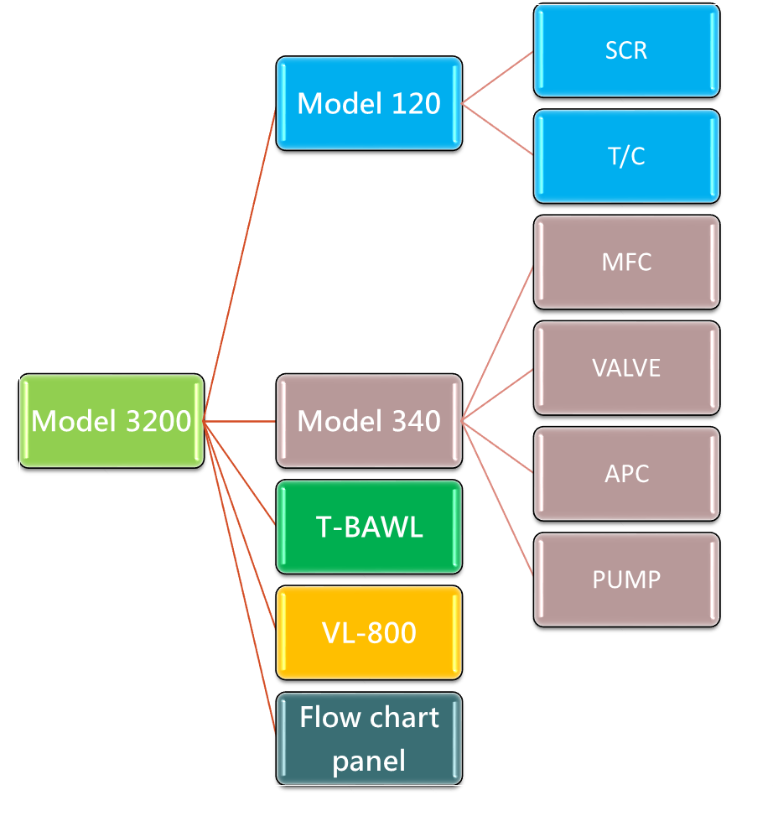
二、爐管機台架構

Slide 5
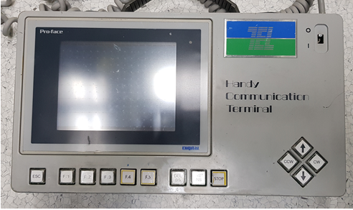
三、T-BAWL MODE
IDLE
INIT
DIAG
EVAL
ABRT
RUN
EDIT
MOFY
STATUS
TIME
TEST

Slide 6
INIT
B.P. ADJUST
B.P ADJUST (Base position adjust)
自動調整各軸基準位置
H.P. ADJUST (Home position adjust)
自動將每個軸設置為原始位置
H.P. RESET
ONE MOTION / 單軸操作模式
ONE INITALZE / 單軸復歸至原始位置
ORG. MOTION / FORK 1 & 5 取片時BOAT & CASSETTE (TOP & BTM)原始參考位置
WEL PITCH SLIDER /
SENSOR CHECK / ALL SENSOR 做動訊號
ALARM LOG. / ALARM 訊息紀錄&次數
DIAG
ONE MOTION
ONE INITALZE
ORG. MOTION
WEL PITCH SLIDER
SENSOR CHECK
ALARM LOG.

Slide 7
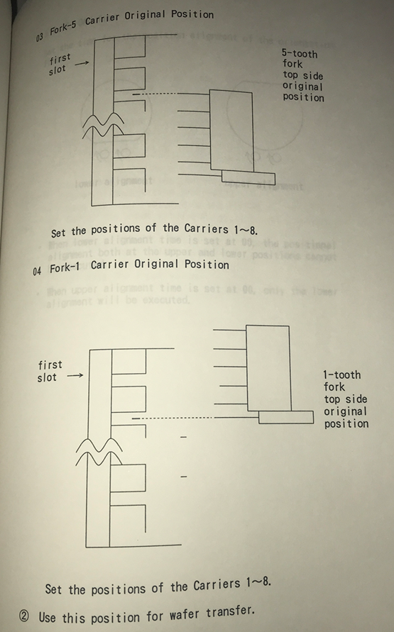
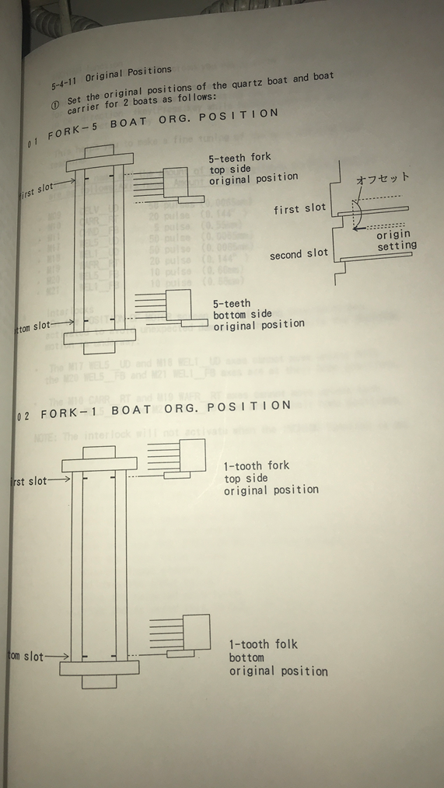
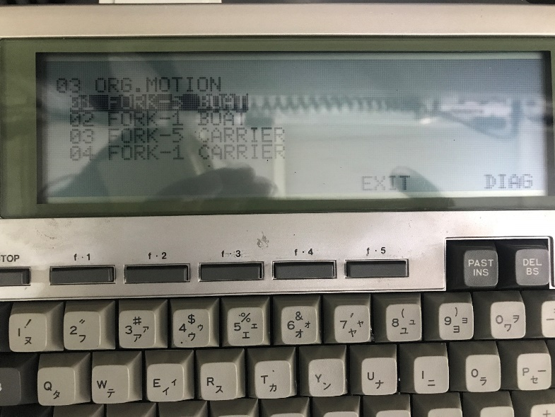
ORG. MOTION
03 ORG. MOTION
01 FORK-5 BOAT
02 FORK-1 BOAT
03 FORK-5 CARRIER
03 FORK-1 CARRIER

Slide 8
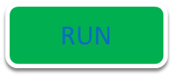
CAEEIER LOAD / LOAD CASSETTE C1~C8
CAEEIER UNLOAD / UNLOAD CASSETTE C1~C8
EVALUATION LOAD / 設定對應BOAT MAP (CASSETTE→BOAT)
EVALUATION UNLOAD /設定對應BOAT MAP (BOAT→ CASSETTE)
WAFER TRANSFER / 傳送
WAFER WITDRAW FROM BOAT/ 將所有WAFER 由BOAT 傳回至CASSETTE
EVAL
CARRIER LOAD
CARRIER UNLOAD
EVALUATION LOAD
EVALUATION UNLOAD
WAFER TRANSFER
WAFER WITDRAW FROM BOAT

Slide 9
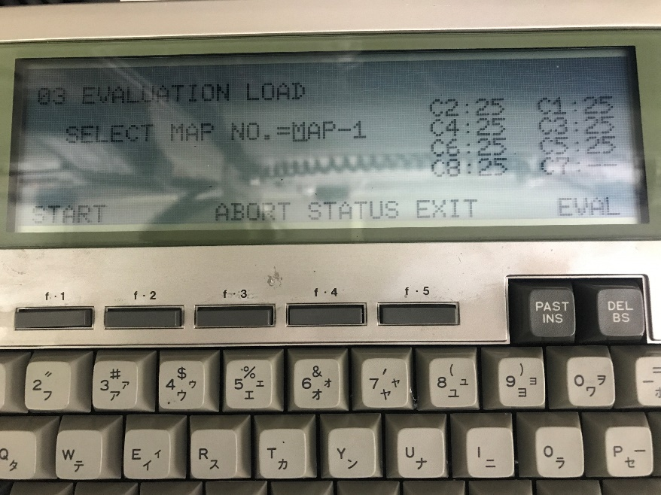
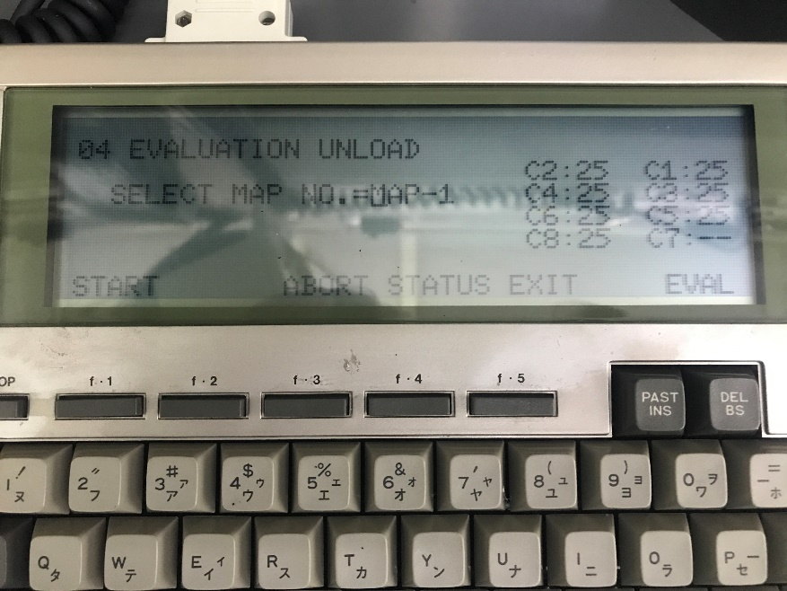
03 EVALUATION LOAD
03 EVALUATION UNLOAD
C2:25 C1:25
C4:25 C3:25
C6:25 C5:25
C8:25 C7:--
C2:25 C1:25
C4:25 C3:25
C6:25 C5:25
C8:25 C7:--
SELECT MAP NO.=MAP-1
SELECT MAP NO.=MAP-1

Slide 10
MODE SELECT / ON LINE & OFF LINE 狀態切換
EVALUATION WAFER MAP/ 編輯MAP 上貨對應位置
SUMMY PITCH OF BOAT / DUMMY WAFER TOP & BTM 片數設定
MONITOR SET BOAT / M/W 於BOAT擺放位置設定
DUMMY USABLE TIMES / DUMMY WAFER 使用次數
SHORT BATCH REACTION / 1.ALARM 滿批 2.PRESS ON 中間集中 3.CONTINUE 無特殊限制
BOAT WAFER POSITION / 在產品未滿批時boat 傳送位置
WAFER PUT OFFSET / 傳送時FORK 垂直初始值
MOTOR SPEED / 馬達速度
MOTOR POSITION / 傳送位置&高度
ORG. POSITION / 調整BOAT TOP /BTM 、CARRIER TOP 位置
OAJ TIME / 整平邊時間
EDIT
MODE SELECT
EVALUATION WAFER MAP
DUMMY PITCH OF BOAT
MONITOR SET BOAT
DUMMY USABLE TIMES
SHORT BATCH REACTION
BOAT WAFER POSITION
WAFER PUT OFFSET
MOTOR SPEED
MOTOR POSITION
ORG. POSITION
OAJ TIME

Slide 11
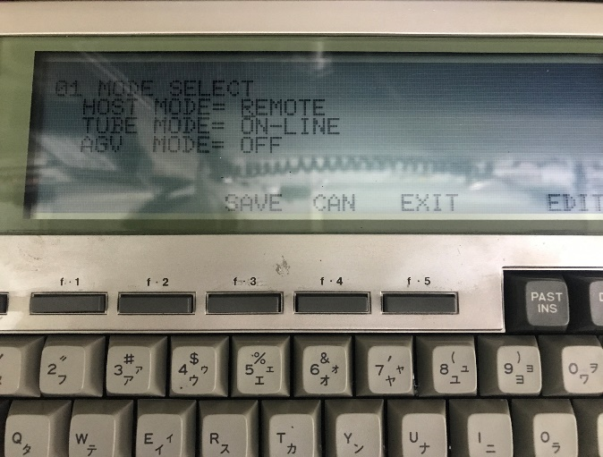
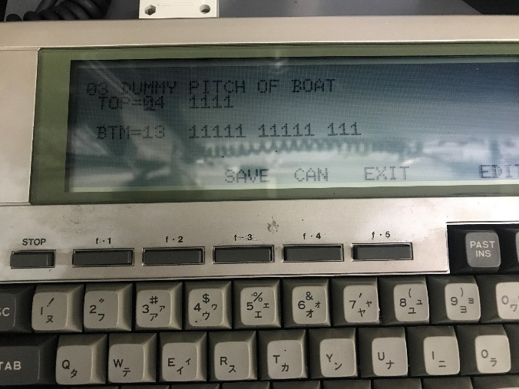
MODE SELECT
DUMMY PITCH OF BOAT
01 MODE SELECT
DUMMY WAFER TOP & BTM 片數設定
LP TOP=4 , BTM=13
AP TOP=8, BTM=9
HOST MODE= REMOTE
TUBE MODE= ON-LINE
AGV MODE= OFF
HOST REMOTE→Auto download
TUBE ON-LINE→才會執行程式

Slide 12
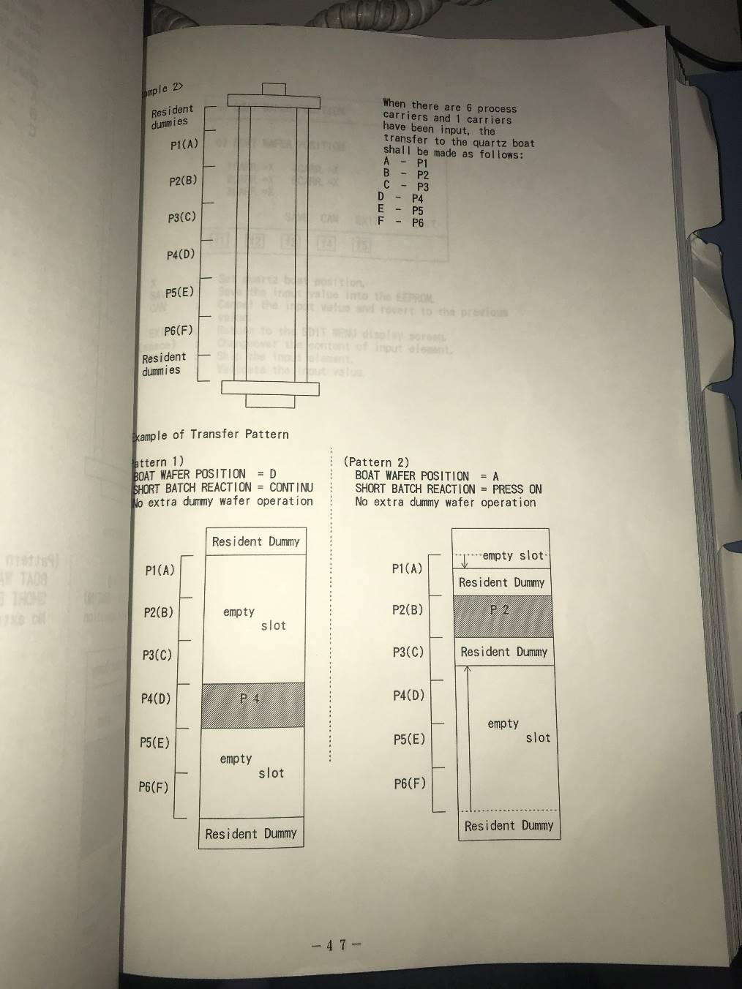
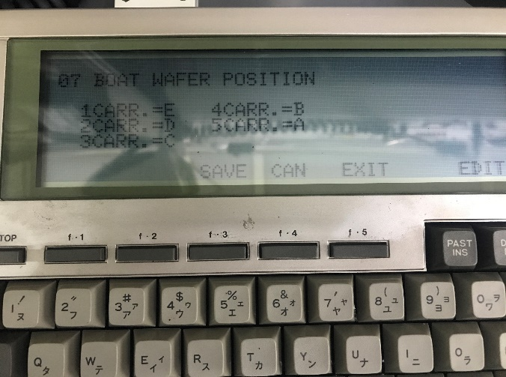
SHORT BATCH REACTION
BOAT WAFER POSITION
07 BOAT WAFFER POSITION
1CARR.=E 4CARR.=B
2CARR.=D 5CARR.=A
3CARR.=C
1批WAFER時優先擺放於E
2批WAFER時由D→E
3批WAFER時由C→D →E
4批WAFER時由B→C→D →E
5批WAFER時由A→B→C→D →E
(A=C1,B=C2,C=C3,D=C4,E=C5)
SHORT BATCH REACTION
1.ALARM 滿批
2.PRESS ON 中間集中
3.CONTINUE 無特殊限制

Slide 13
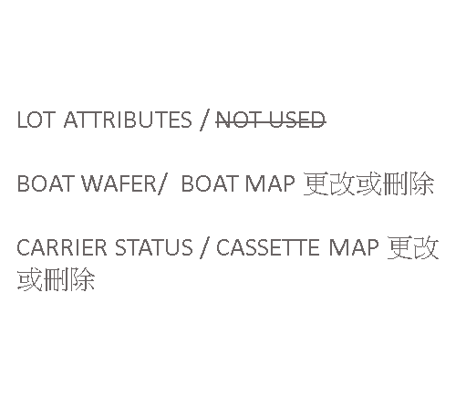
MOFY
LOT ATTRIBUTES
BOAT WAFER
CARRIER STATUS
STATUS
BOAT 、CARRIER、SENSOR CHECK / 可看無法更改
TIME
確認T-BAWL 時間

Slide 14
Thank you

